Slide 1
Умножение, деление и возведение в степень рациональных дробей

Slide 2
Правило произведения дробей
Пусть даны две дроби, содержащие переменные: и .
Имеет место следующее правило:
Произведение двух дробей равно дроби, числитель которой равен произведению числителей, а знаменатель – произведению знаменателей данных дробей.

Slide 3
Пример 1.
Преобразовать произведение рациональных дробей в дробь:

Slide 4
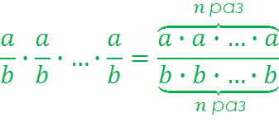
Правило возведения дроби в степень
Для произведения n одинаковых дробей имеем:
Следовательно,
Степень дробей с натуральным показателем равна частному степеней числителя и знаменателя

Slide 5
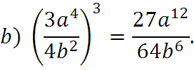
Пример 2.
Преобразовать степень рациональной дроби в дробь:

Slide 6
Правило деления рациональных дробей
Пусть даны две дроби, содержащие переменные: и .
Имеет место следующее правило:
Частное двух дробей равно произведению делимого и дроби, обратной делителю.

Slide 7
Пример 3.
Преобразовать частное рациональной дроби в дробь:
3
5
3
4
2
2

Slide 8
Упражнения
Преобразуйте произведение или частное дробей в дробь и сократите ее, если это возможно:
3
2
-1
2

Slide 9
d
-1

Slide 10
Задания для самостоятельной работы

Slide 11
Домашнее задание
https://edu.skysmart.ru/student/xerilozogi

